Slide 1
Годовой отчёт
за 2022-2023 учебный год
средней группы 3
Воспитатели: Абжалиева Б.Р.
Садыкова М.К.
г. Байконур

Slide 2
Характеристика группы:
Возраст: 4 – 5 лет;
Списочный состав: 24 детей;
Девочек – 14;
Мальчиков – 10.

Slide 3
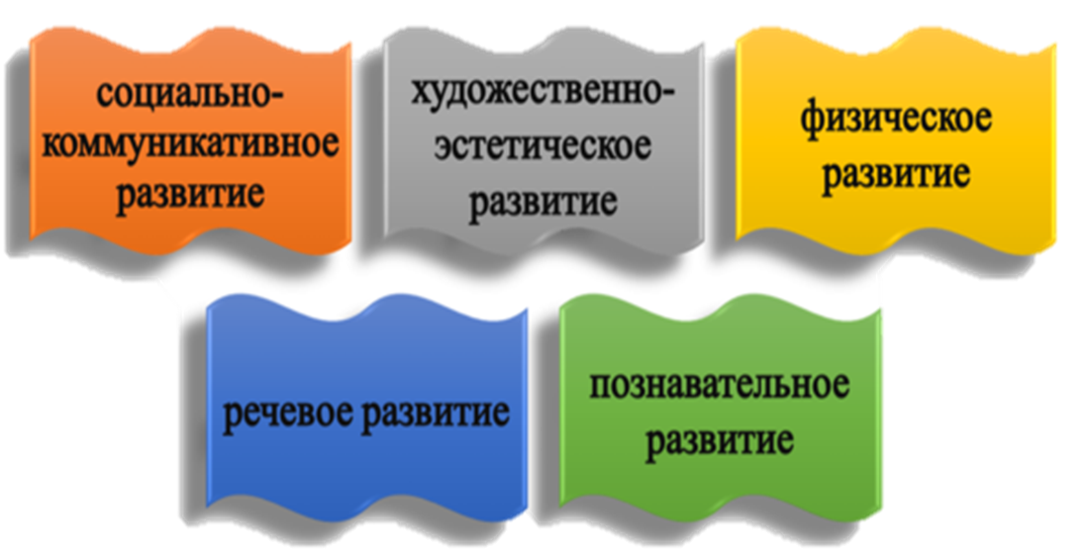
Образовательные области
по ФГОС ДОУ

Slide 4
Результаты мониторинга за 2022-2023 учебный год
Образовательные области | Начало года | Конец года
Речевое развитие | 22% | 74,77%
Познавательное развитие | 40,22% | 86,14%
Социально-коммуникативное развитие | 47,4% | 95,83%
Художественно-эстетическое развитие | 38,4% | 85,83%
Физическое развитие

Slide 5
Цели занятий:
Развитие связной речи
Участие в элементарной исследовательской деятельности
Формирование дружеских отношений
Формирование основ безопасного поведения в быту
Развитие продуктивной деятельности и детского творчества
Развитие двигательной деятельности

Slide 6
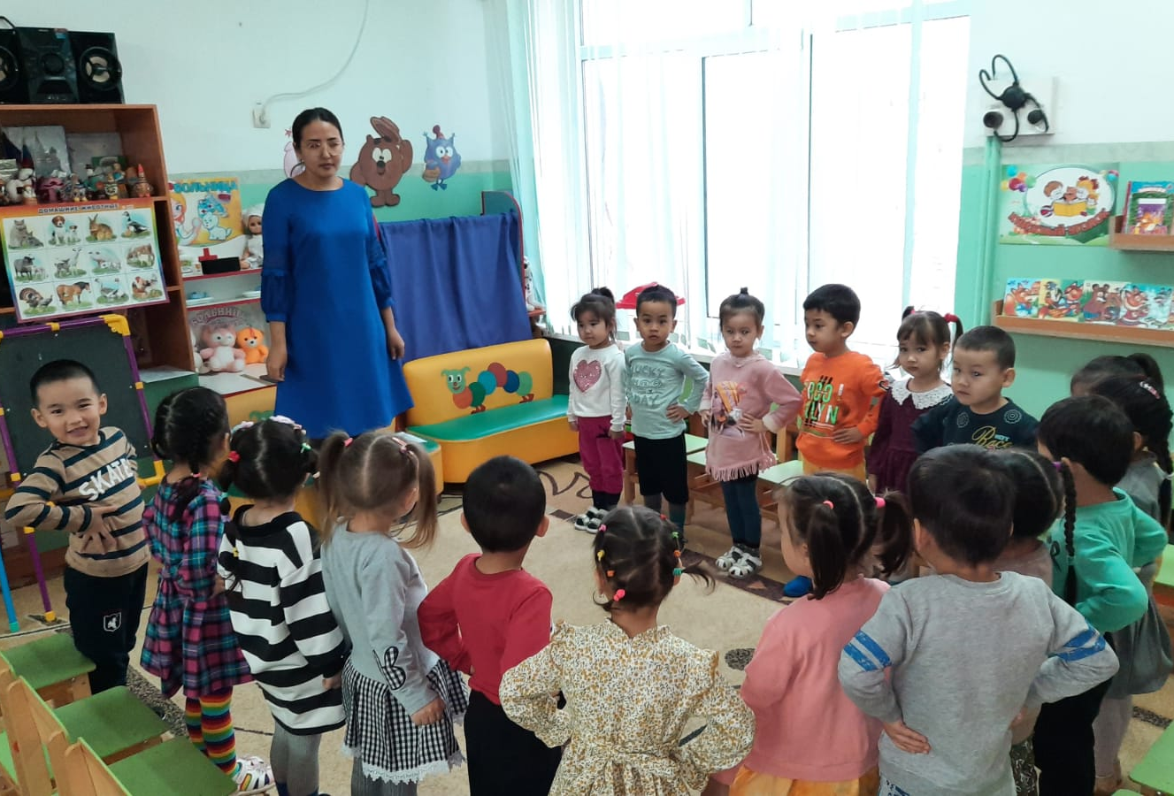
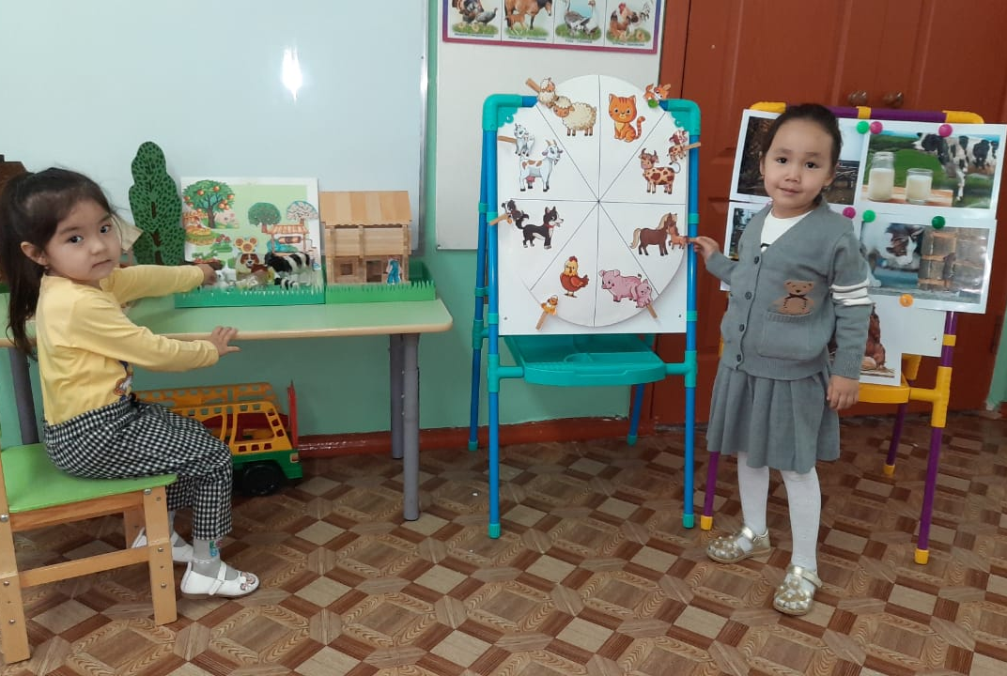
Открытое занятие по
основам науки и естествознания
на тему «Домашние животные»

Slide 7
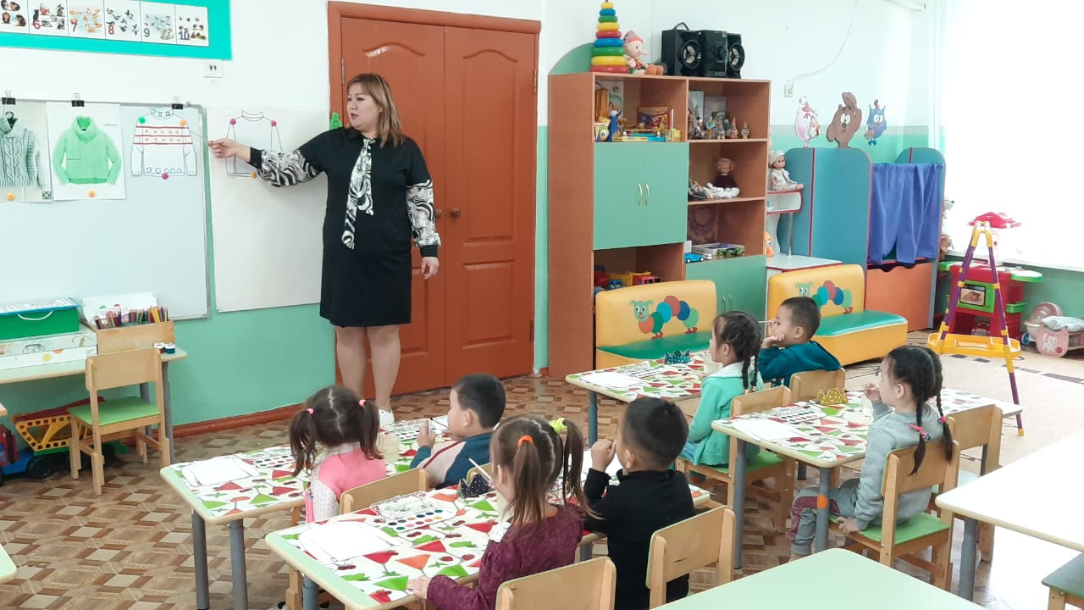
Открытое занятие по
художественно-эстетическому развитию
на тему «Украсим свитер»

Slide 8
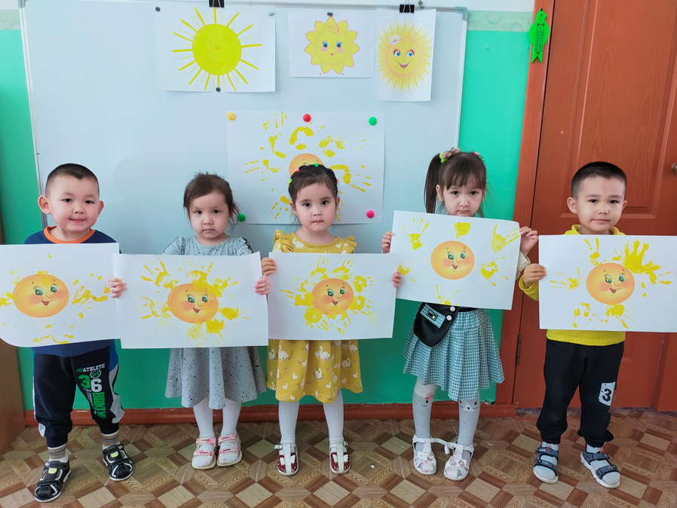
Открытое занятие по
художественно-эстетическому развитию
на тему «Моё любимое солнышко»

Slide 9
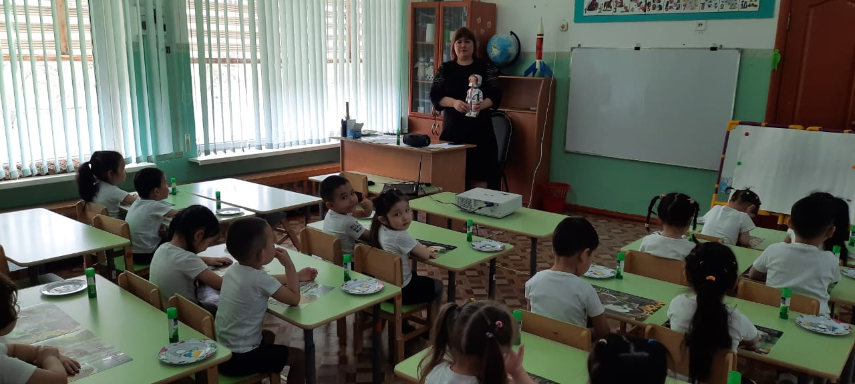
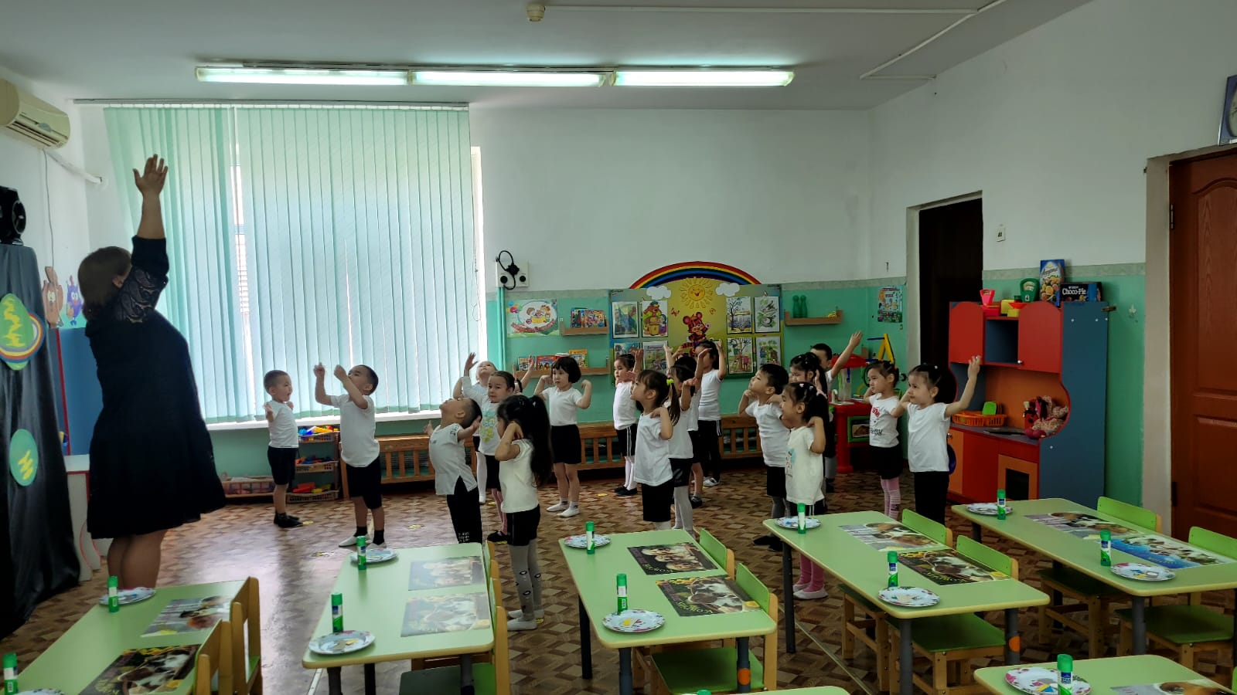
Открытое занятие по
основам науки и естествознания
на тему «День космонавтики»

Slide 10
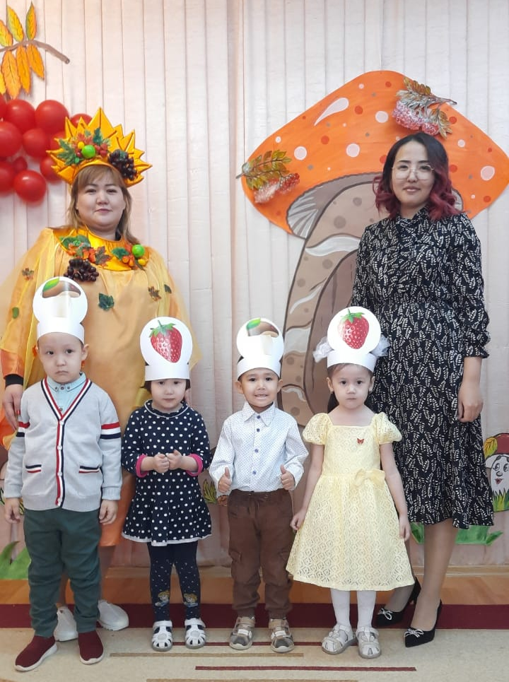
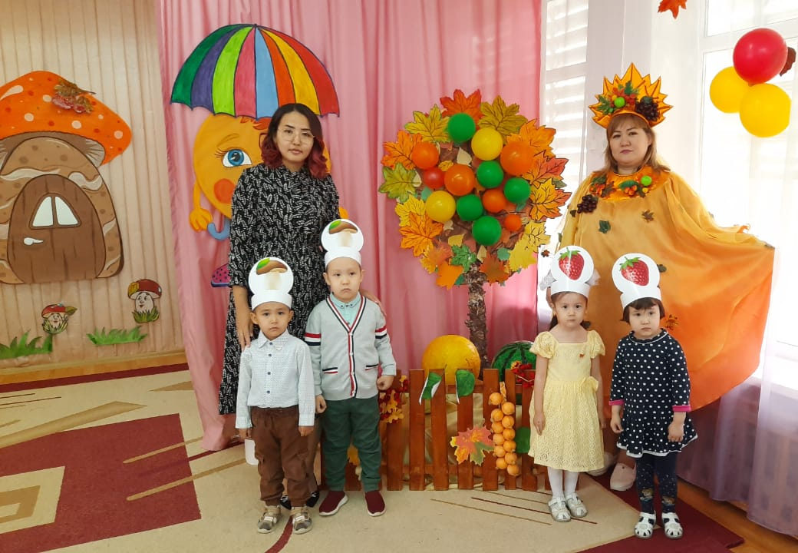
Утренники:
«Золотая осень»

Slide 11
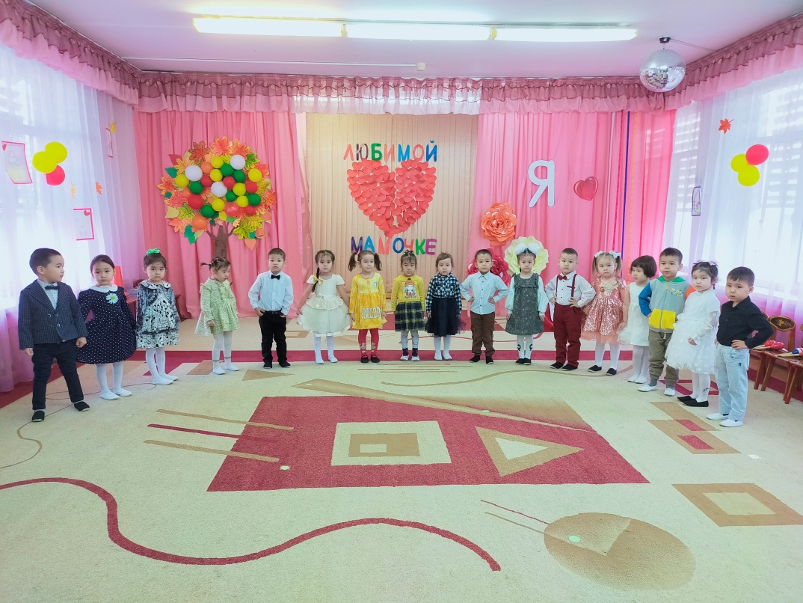
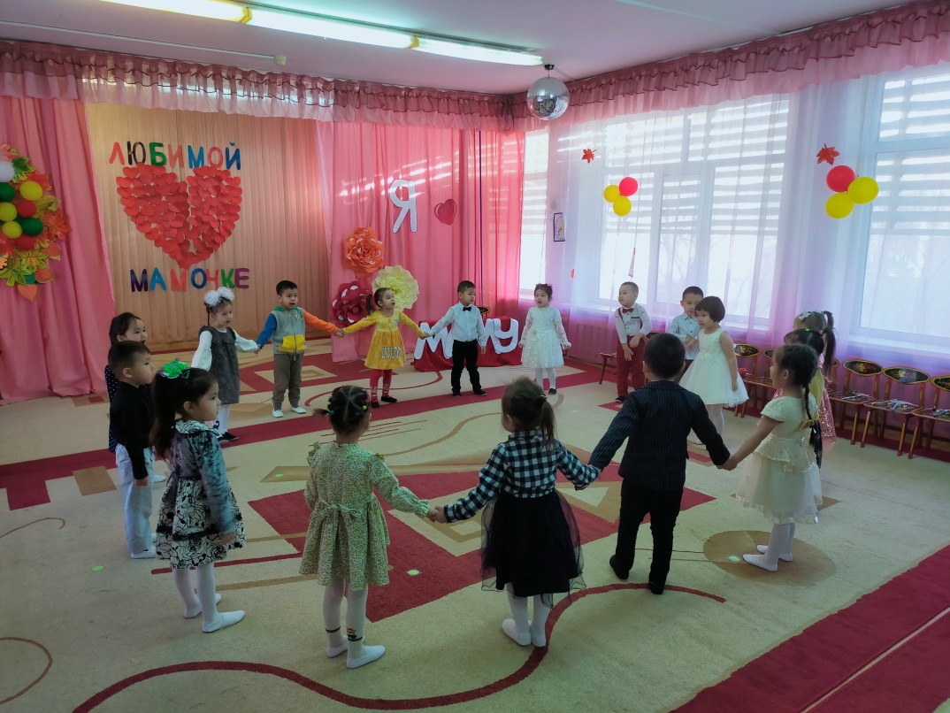
«День матери»

Slide 12
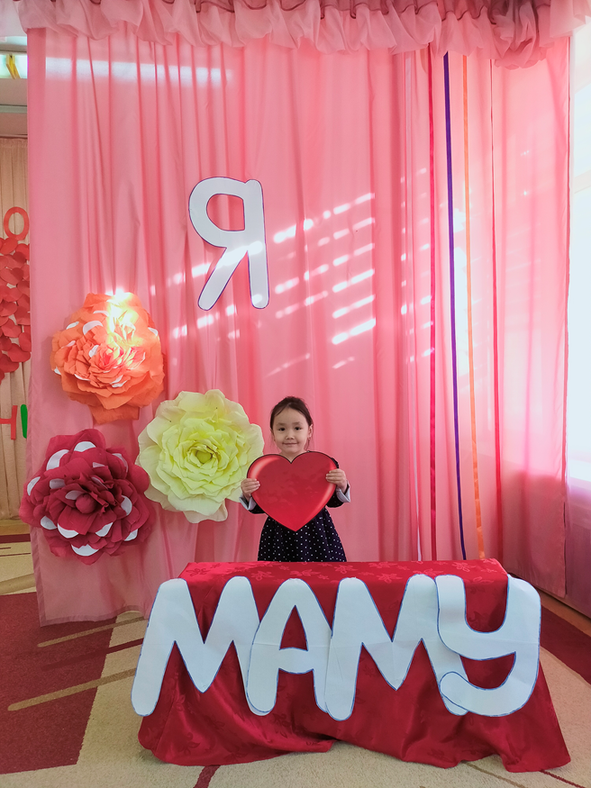
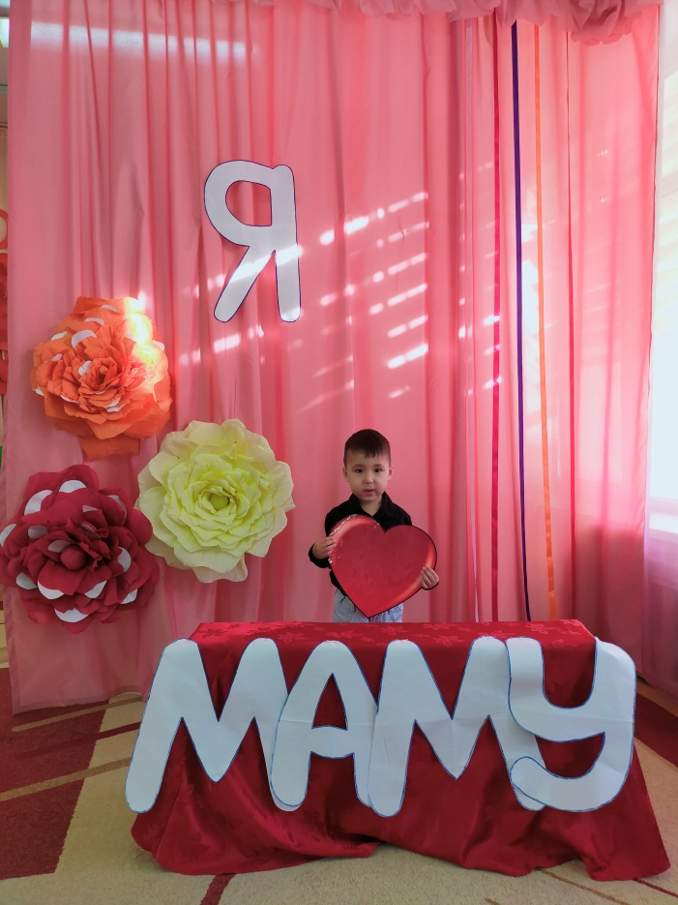
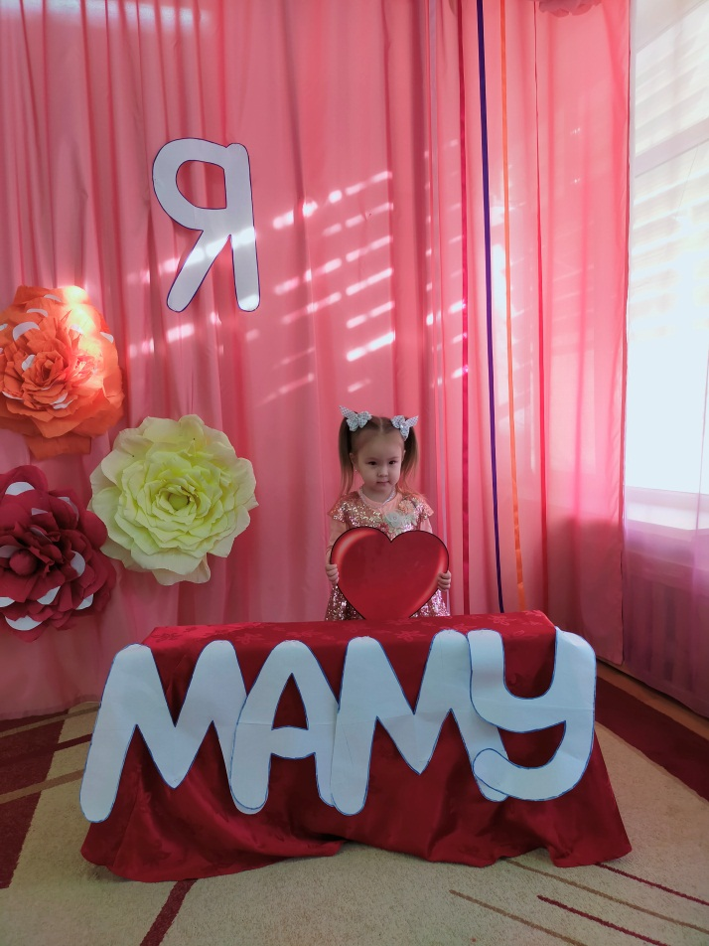

Slide 13
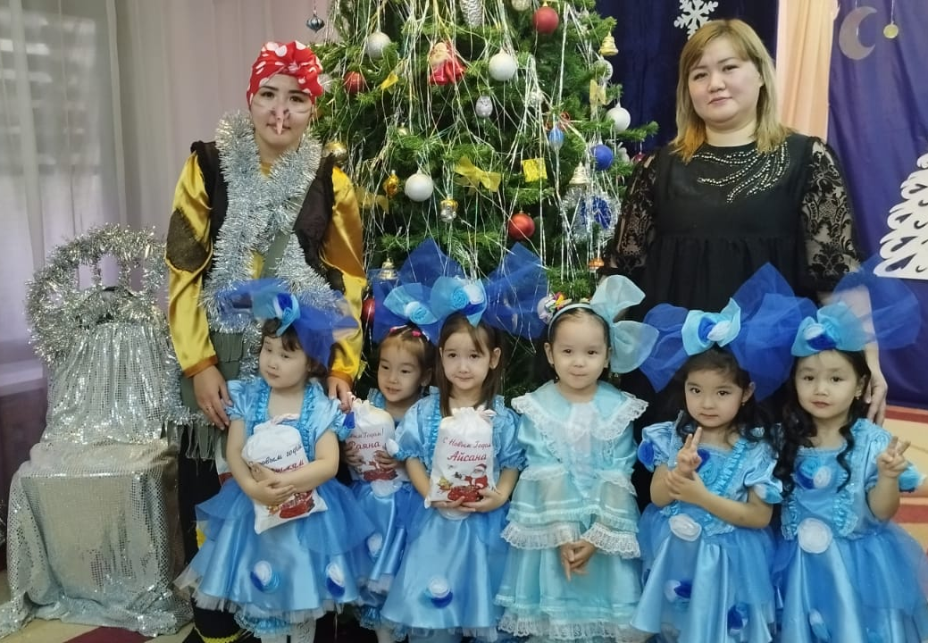
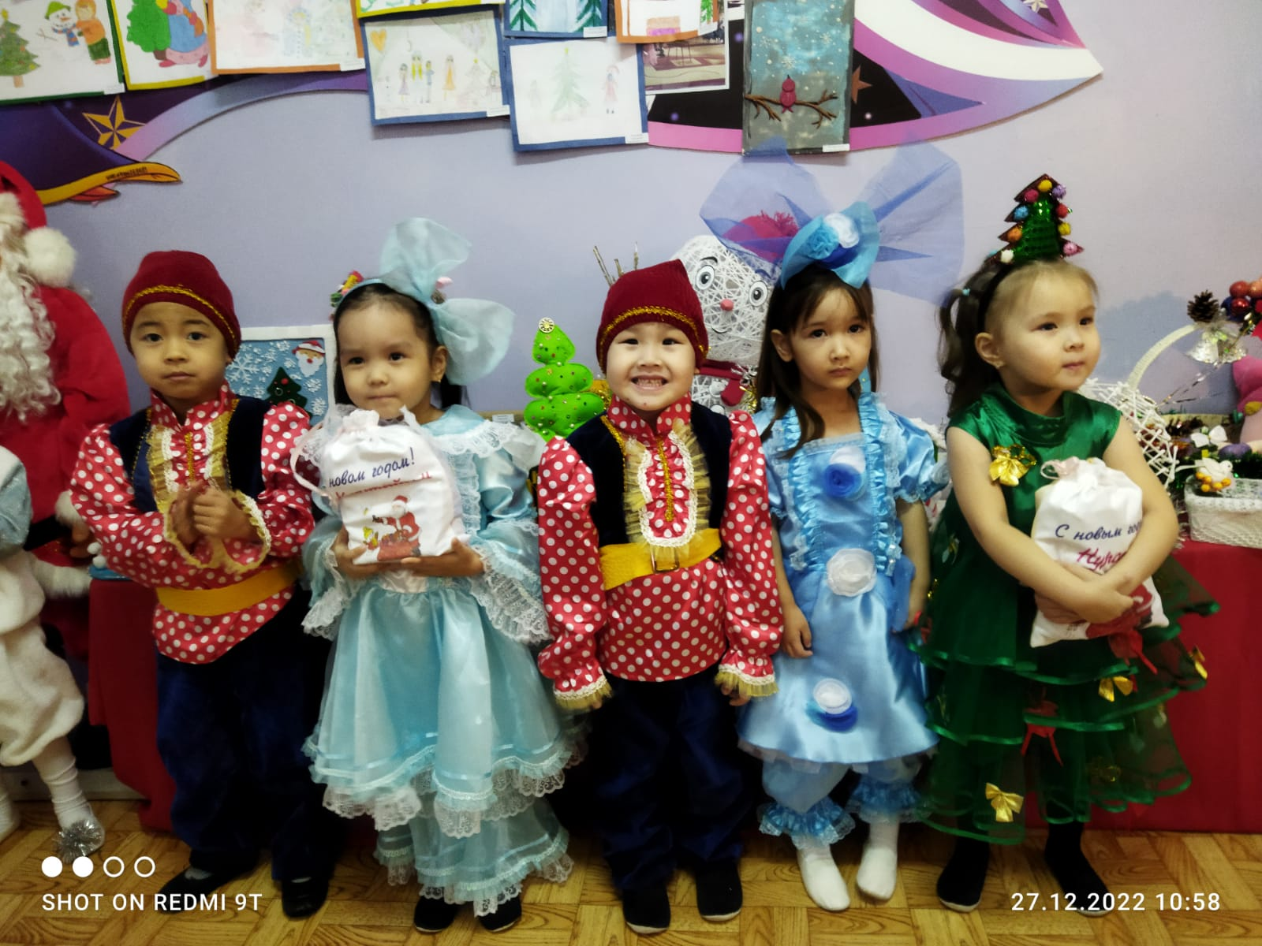
«Новый год»

Slide 14
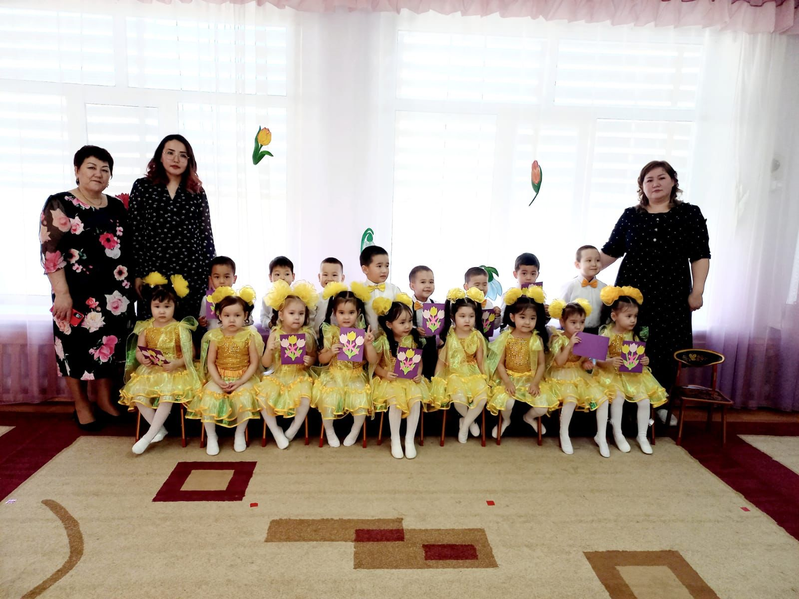
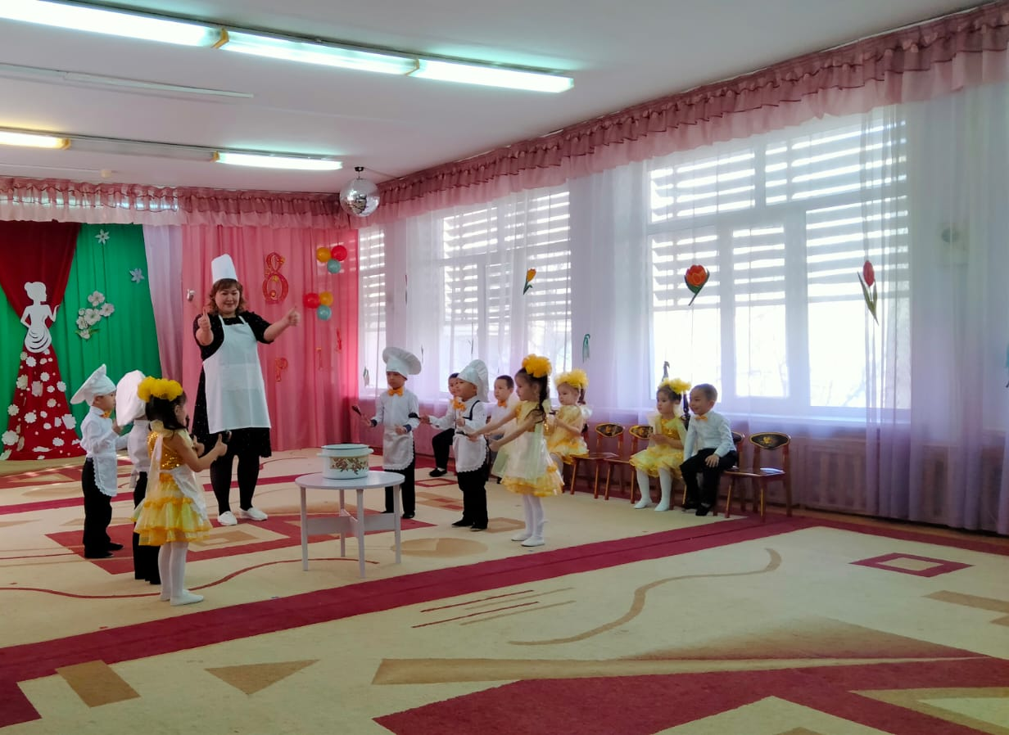
«Праздник мам»

Slide 15
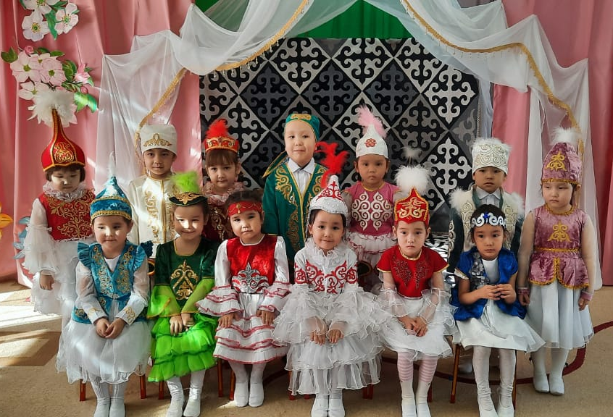
«Наурыз»

Slide 16
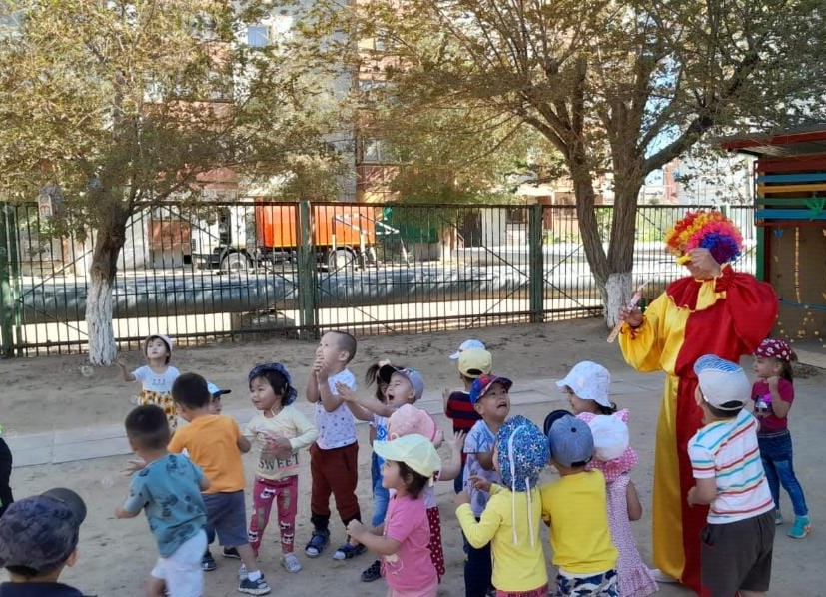
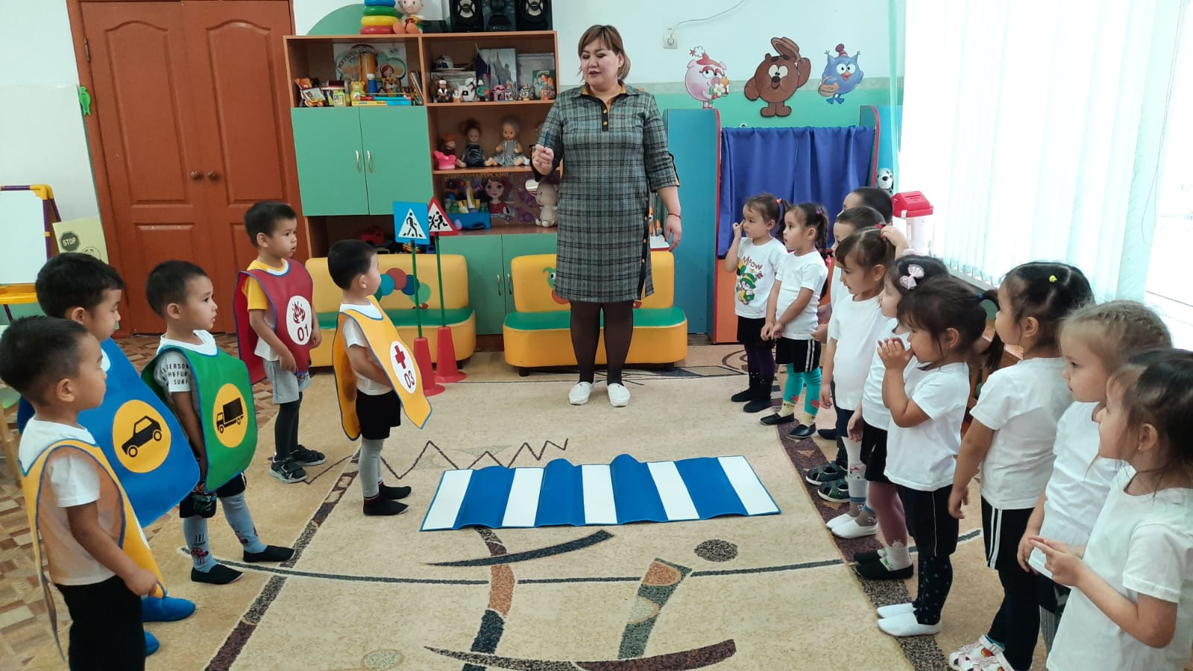
Развлечения:
«День знаний»
«Улица полна неожиданностей»

Slide 17
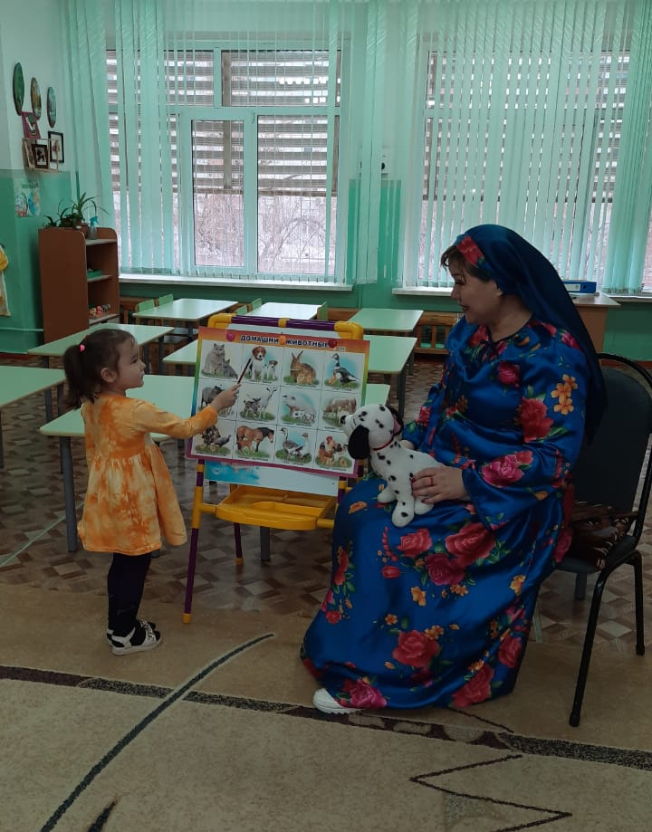
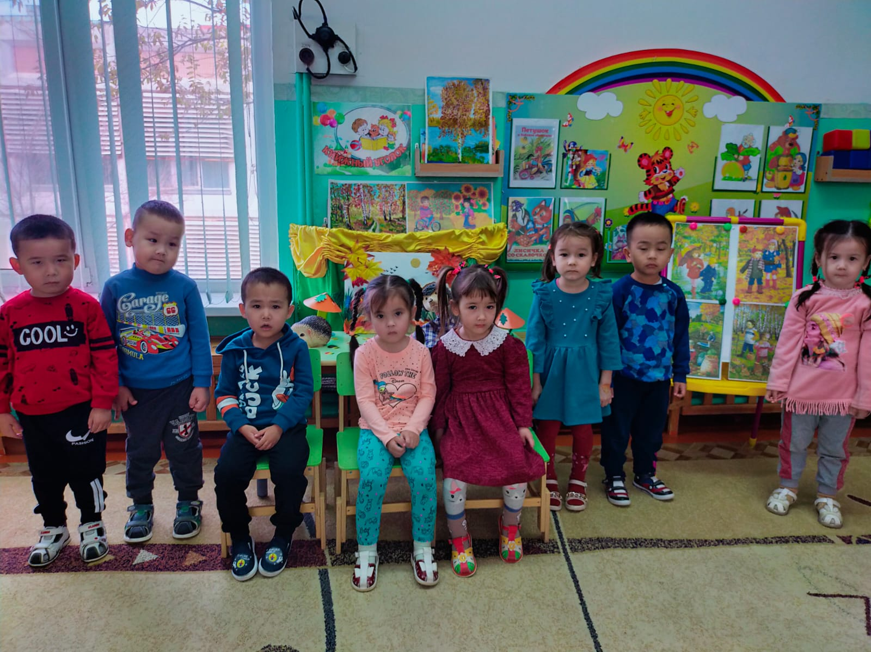
«К ёжику в осенний лес»
«В гостях у бабушки в деревне»

Slide 18
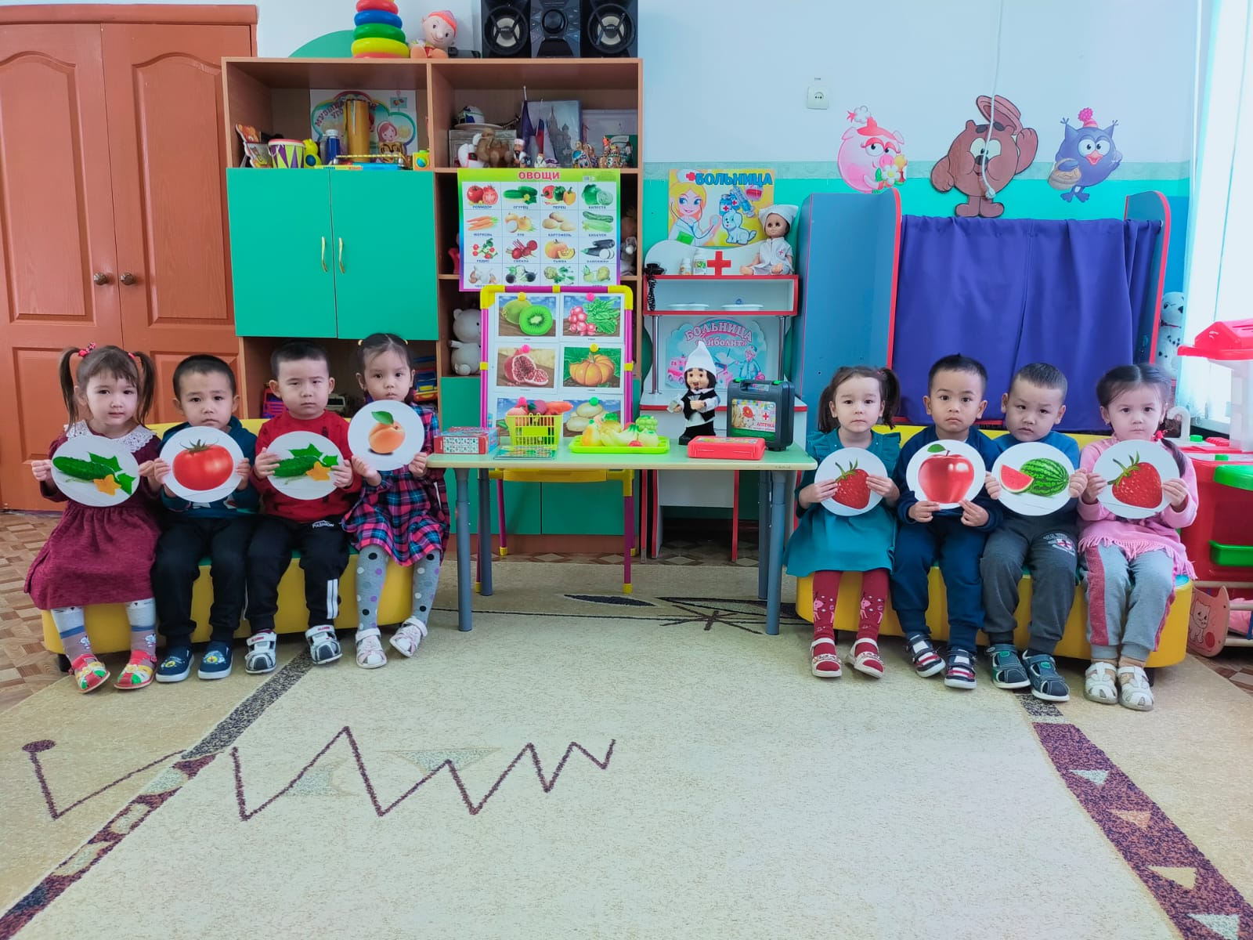
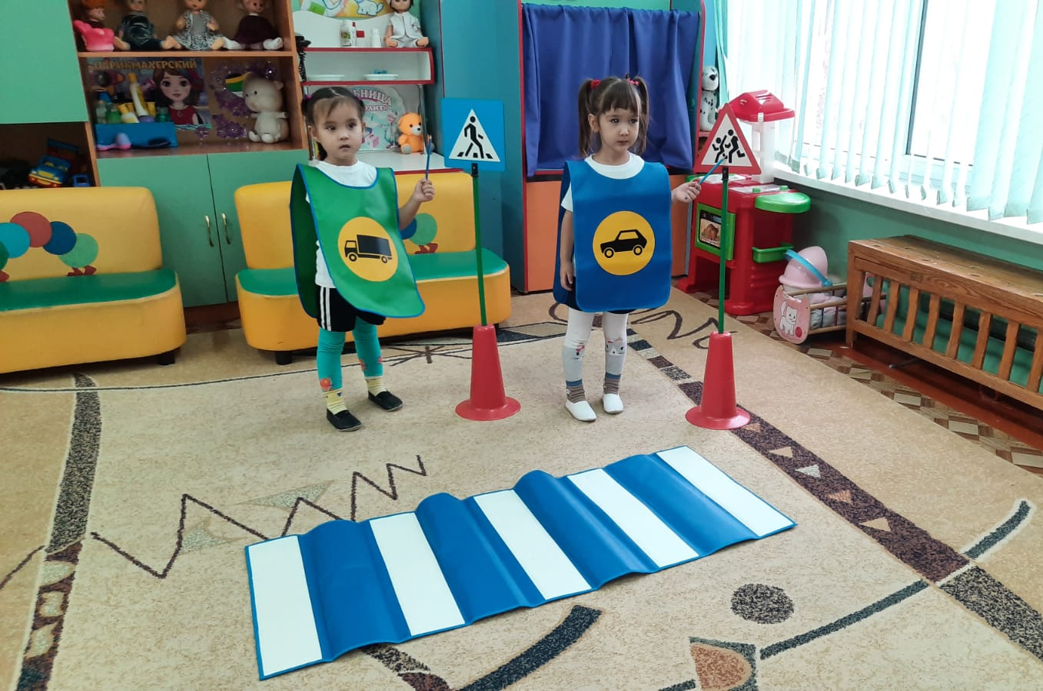
«В гости к доктору Айболиту»
«Вечер игр»

Slide 19
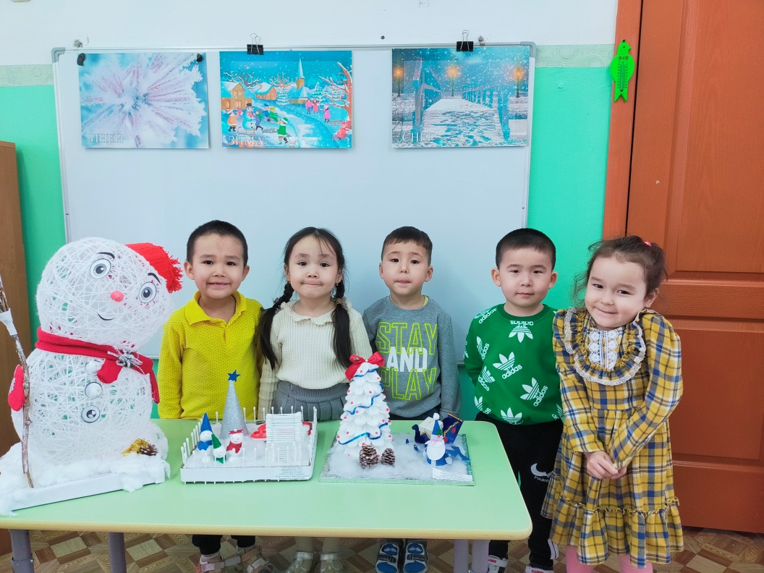
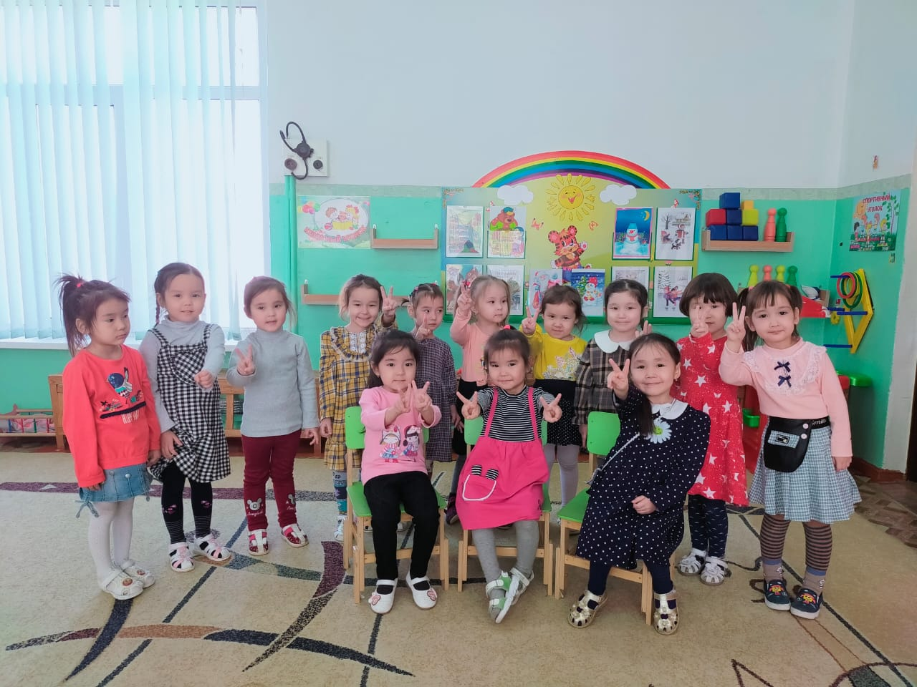
«Зимняя сказка»
«Новогодние приключения»

Slide 20
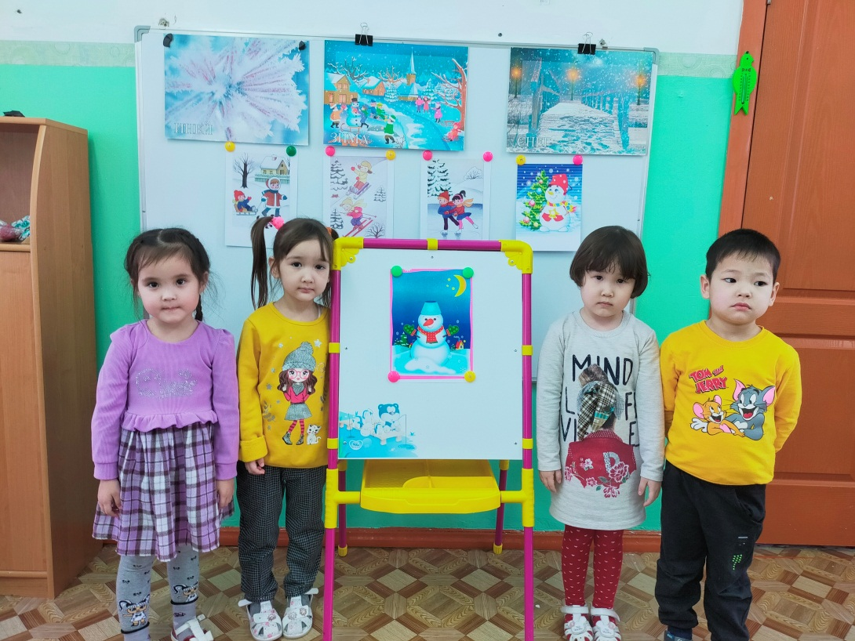
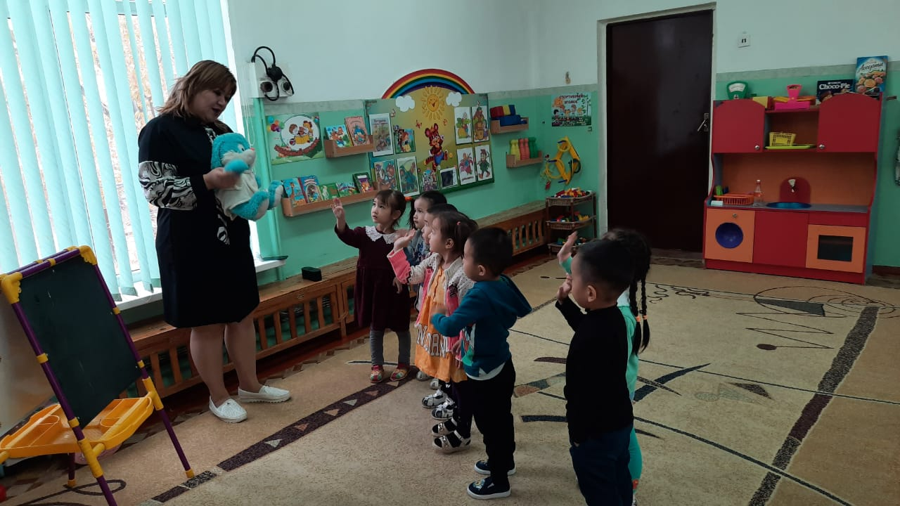
«Зимушка-зима»
«Зимние забавы со снеговиком»

Slide 21
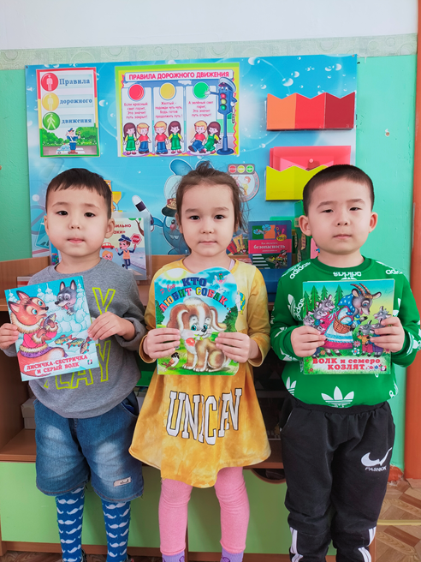
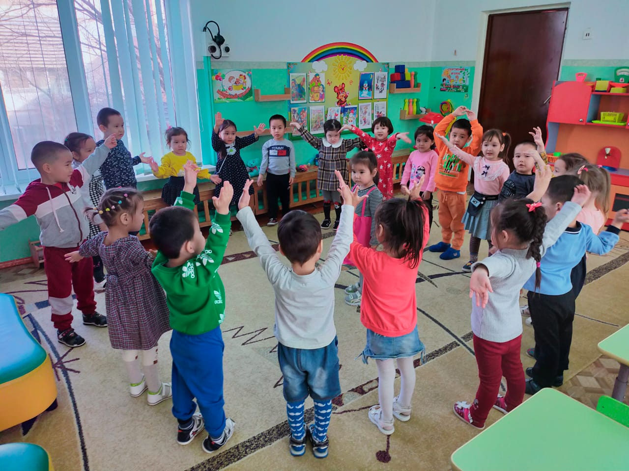
«День рождения книжки»
«Широкая Масленица»

Slide 22
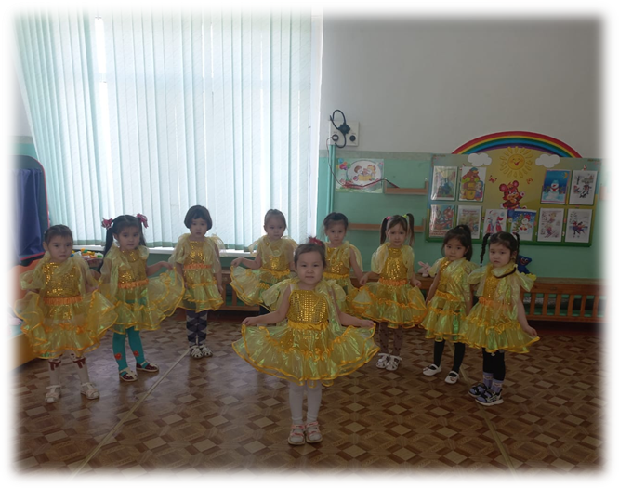
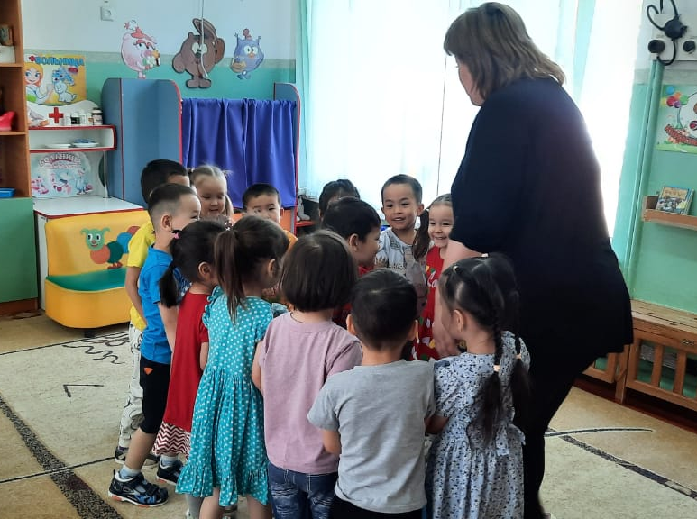
«Мамочка любимая моя»
«В гостях у лесных жителей»

Slide 23
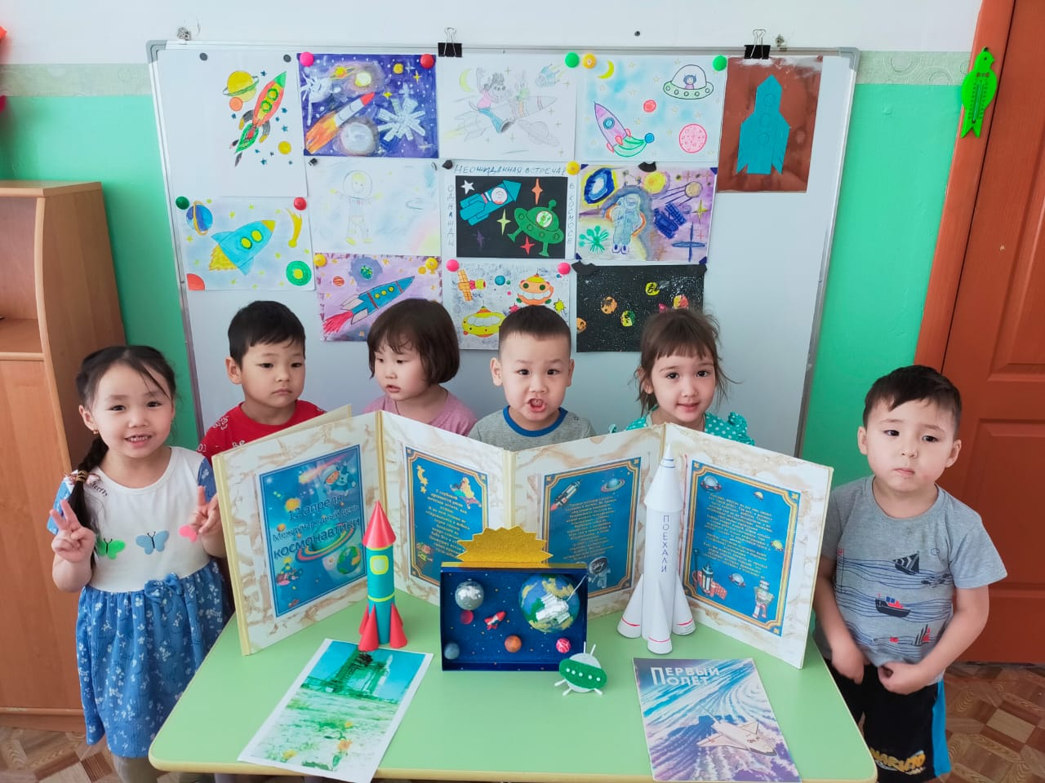
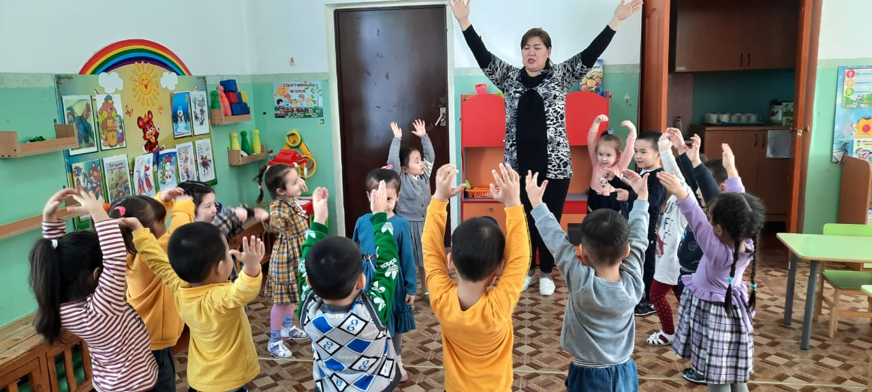
«Если очень захотеть,
можно в космос полететь»
«Секрет волшебных слов»

Slide 24
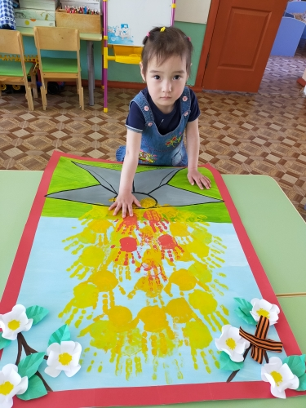
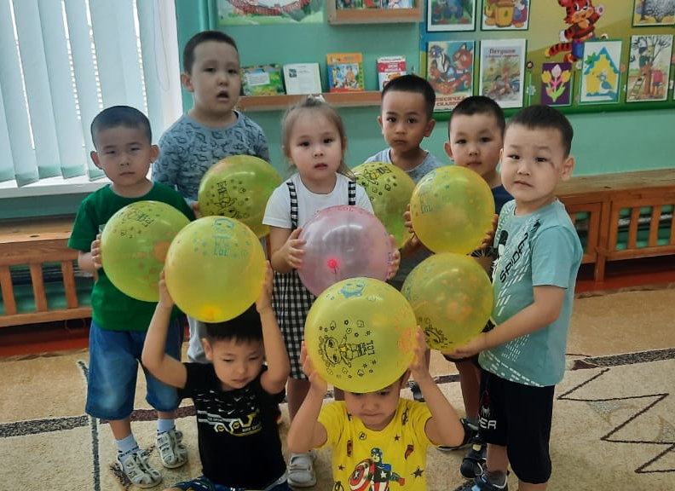
«День Победы»
«Скоро лето!»

Slide 25
«Наши достижения»

Slide 28
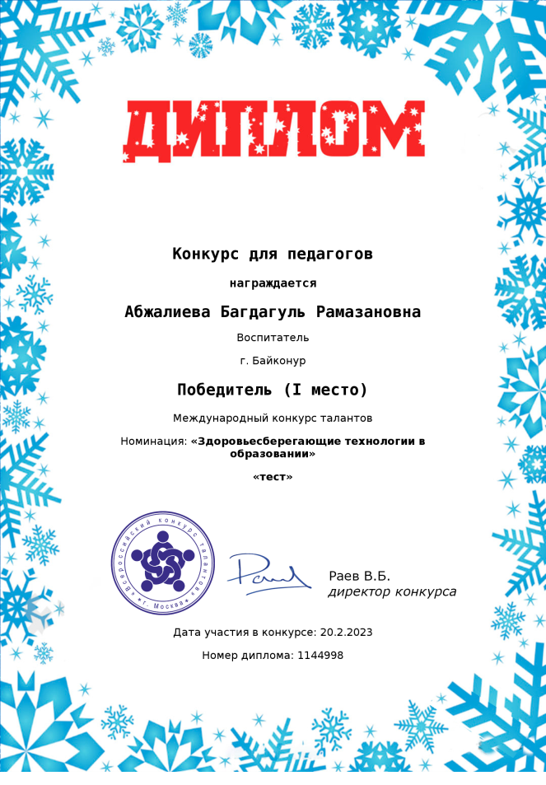
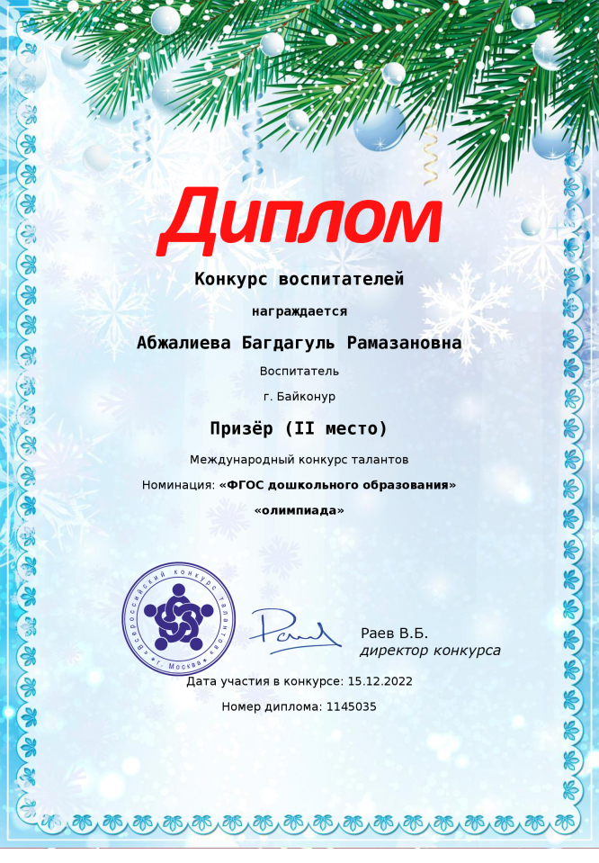

Slide 29
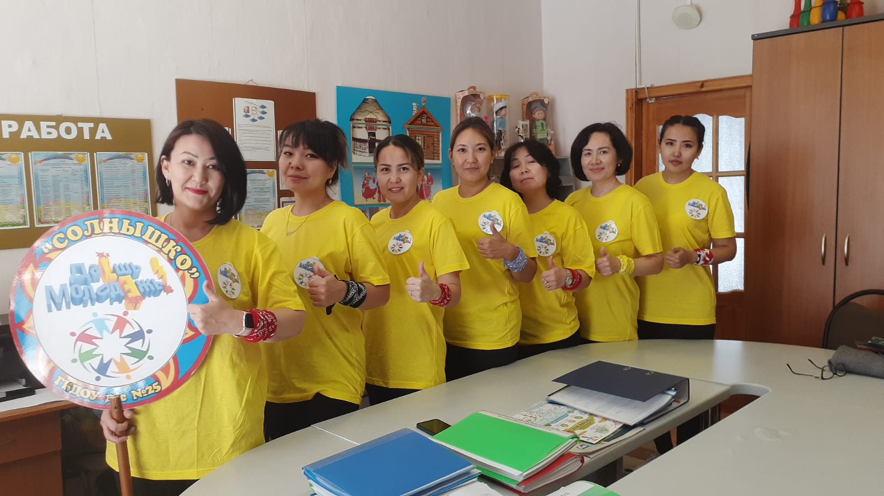
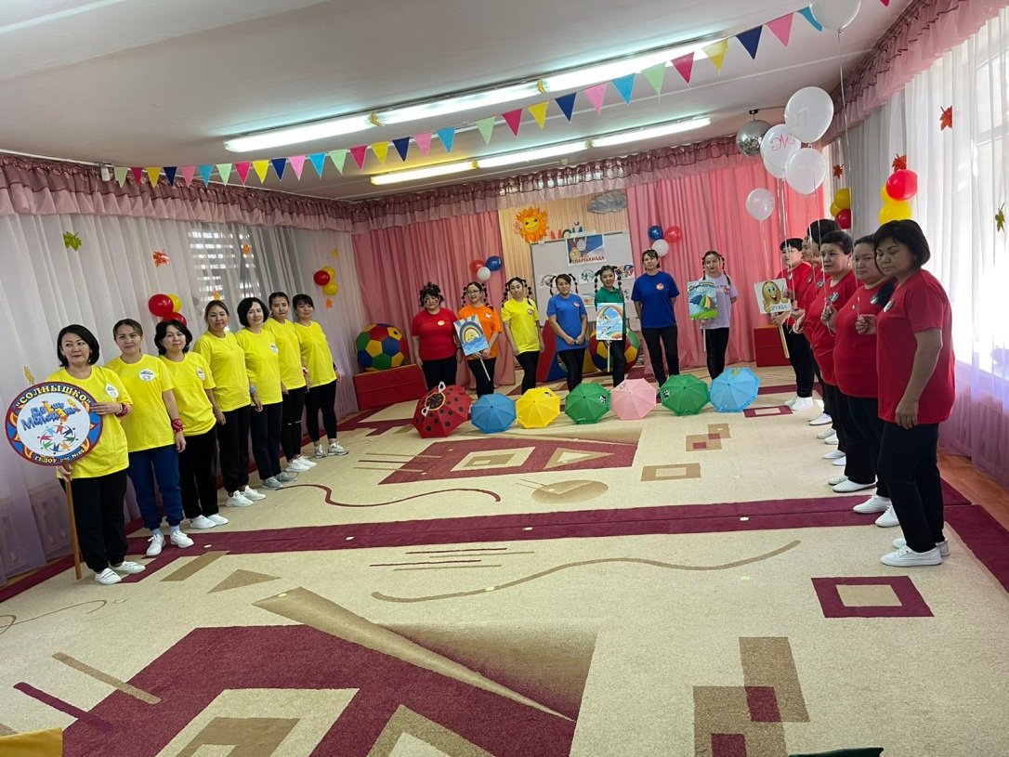

Slide 30
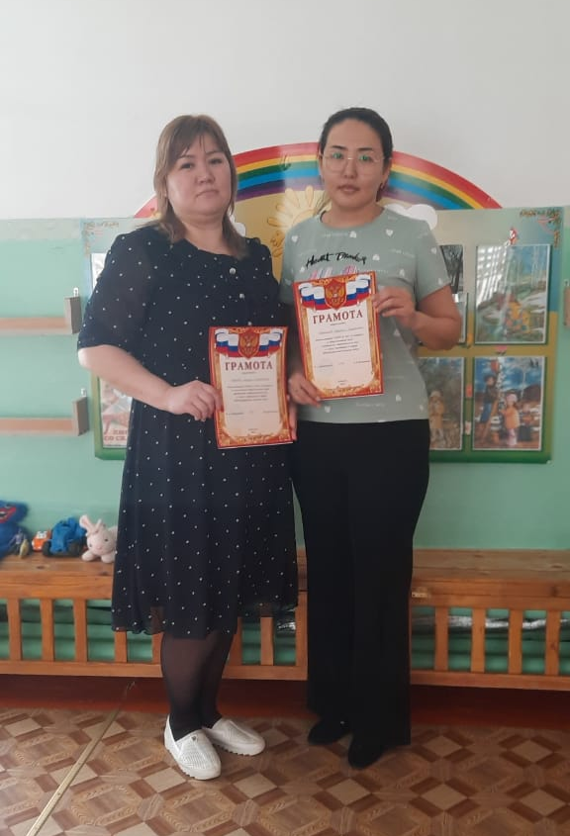
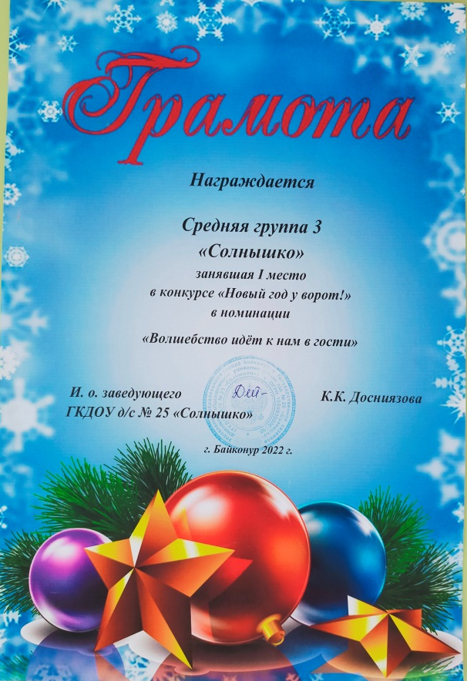

Slide 31
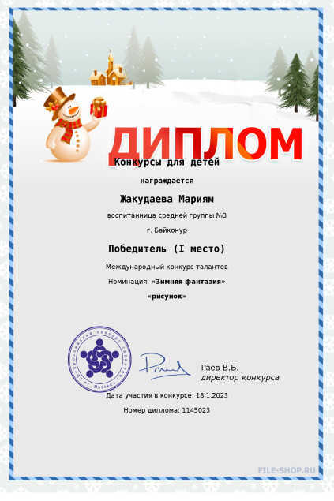
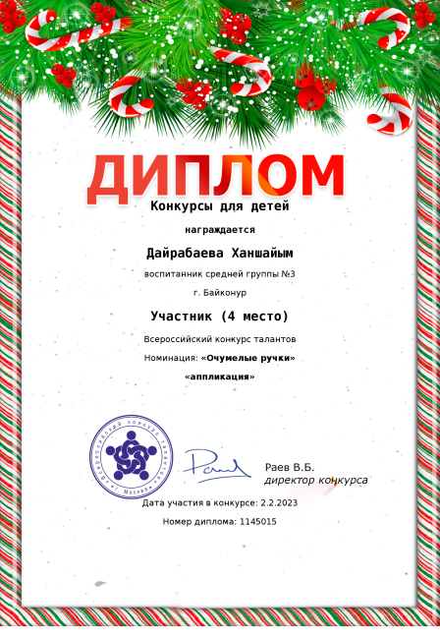
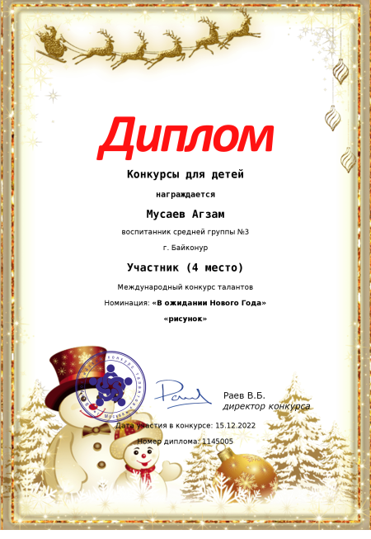
«Достижения детей»

Slide 32
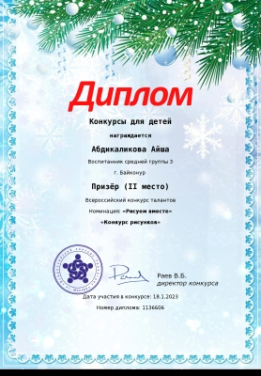
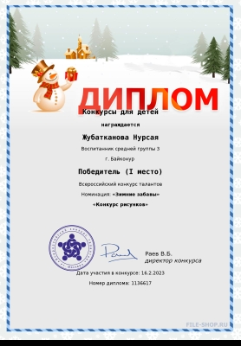

Slide 33
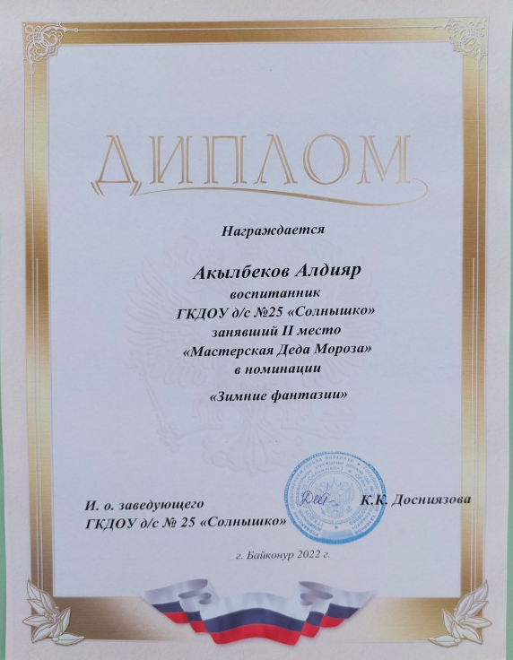
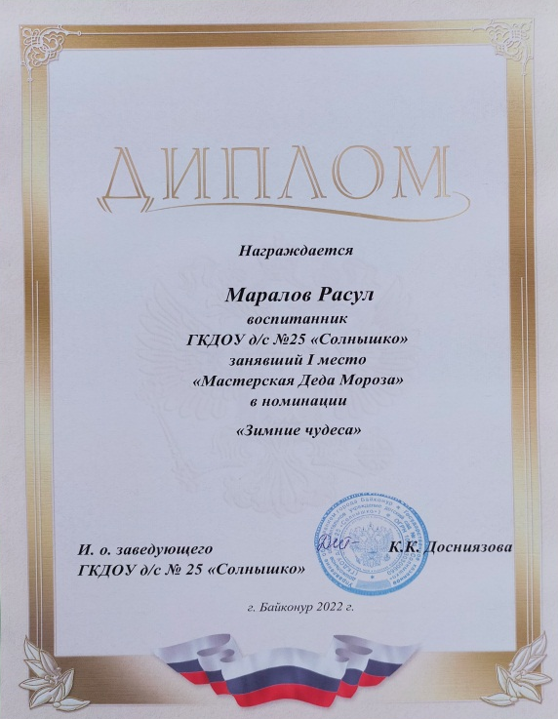

Slide 35
Конкурс «Новый год у ворот»

Slide 36
«Покраска участка»

Slide 37
Спасибо за внимание!

